Slide 1
NUFC 팬 투표 플랫폼 · 성능 개선
개발자의 밥줄을 찾아서
성능을 고치러 갔더니 고칠 게 없었고, 대신 틀린 값이 나왔다
① Next.js 렌더링 · 캐싱 정책 ② SQL 최적화
LCP 14.4s → 4.9s
① 렌더링·캐싱을 바꾼 결과
참여자 500 → 72
② 표시돼야 할 500이 72로 보였다
2026-08-26 · 발표 5분

Slide 2
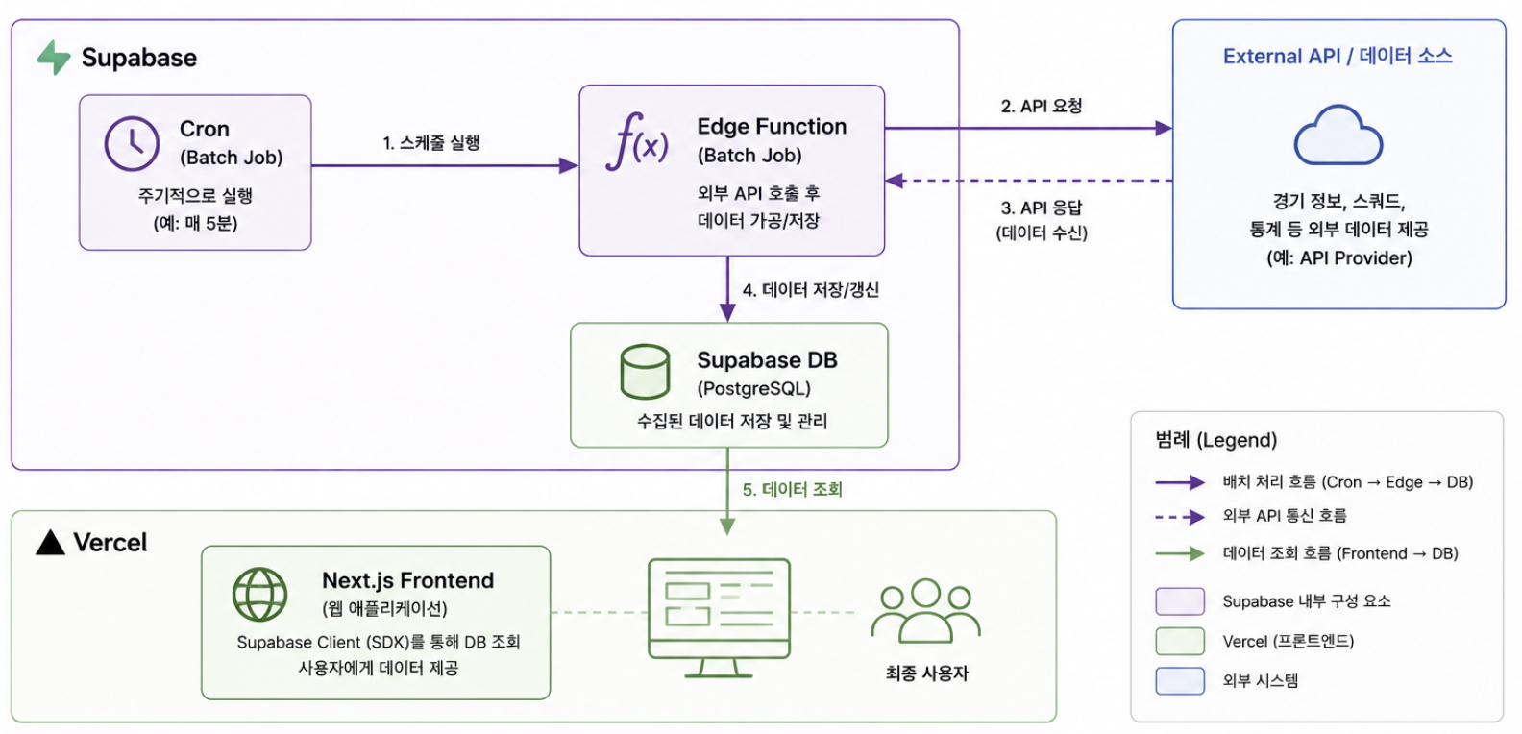
인프라 분석 — 개선 가능한 지점 두 곳
먼저 인프라부터 뜯어봤다. 고칠 수 있는 곳이 두 군데 나왔다.
1
데이터를 언제 가져오는가
Next.js 렌더링 · 캐싱 정책
조회가 브라우저 useEffect에서 출발한다
라우트·쿼리 단위 캐싱 정책이 없다
1
2
2
데이터를 얼마나 가져오는가
SQL 최적화
상한 없는 select가 28곳 중 23곳
참여자 집계를 DB가 아니라 JS에서 한다
이 두 번호가 발표 내내 이정표입니다.
출발점
1

Slide 3
① 문제는 쿼리가 아니라 출발선
Before — 데이터 요청이 세 걸음 늦게 출발
After — 데이터가 HTML보다 먼저
HTML 수신
서버에서 Supabase 조회 (병렬)
↓
↓
JS 번들 다운로드
HTML / RSC 생성
↓
↓
React 실행 → useEffect
브라우저 수신 — 이미 채워진 화면
↓
↓
여기서야 Supabase 요청
HomeClient hydration
번들 다운로드는 HTML 파싱 중 시작되지만 데이터 요청은 직렬이다. 요청 시작점을 «브라우저 JS 실행 이후»에서 «서버가 HTML을 만들기 전»으로 옮겼다. 서로 의존하지 않는 조회는 Promise.all로 병렬 발사.
① 렌더링 · 캐싱
2

Slide 4
① 캐싱은 별개 작업이 아니라 짝
조회를 서버로 옮기면 그 시간이 TTFB로 청구된다. TTL 정책이 그 청구서를 막는다.
LCP
14.4s → 4.89s
약 -66% · Lighthouse 모바일 4x CPU 스로틀
데이터 성격에 따라 TTL을 나눴다
홈 투표 섹션 / 투표 목록
30초
참여 수가 계속 변한다
선수 후보 명단
3600초
서버 응답 시간
10ms
«서버로 옮기면 TTFB가 늦어진다»에 대한 답
사실상 시즌 단위 고정
내 예측 제출 내역
캐시 제외
사용자별 데이터
정책은 눈에 보이지 않아 리팩터링 중 조용히 지워진다. cache-policy.test.mjs / prefetch-policy.test.mjs로 고정해 뒀다.
① 렌더링 · 캐싱
3

Slide 5
① → ②
그럼 그 캐시에 담긴 값은 맞는가?
/polls 는 당시 빌드 산출물에서 ○ (Static)
빌드 시점에 만든 HTML을 계속 내보낸다 — revalidate 선언이 없어 잘린 집계가 그대로 굳는다.
① 이 만든 정적 생성·캐싱 구조는 맞는 값만 굳히는 게 아니다. 틀린 값도 똑같이 굳힌다.
① → ②
4

Slide 6
② 트래픽이 0인 서비스에서 뭘 재나
52행짜리 테이블은 무엇을 어떻게 짜도 빠르다. 임의의 10만 표 대신, 서비스 목표에서 규모를 유도했다.
DAU 100명 × 운영 중인 투표 10개 × 1인 1표 = 1,000표
선택형
1행
평점형
14행
votes
rating_votes
제출 1회당
제출 1회당 · 선수 수만큼
같은 «사용자 100명»인데 한쪽은 500행, 다른 쪽은 7,000행이다. 사용자 수만 보고 규모를 가늠하면 14배를 놓친다.
② SQL 최적화
5

Slide 7
② 예상과 실측
목표 규모를 데이터로 만들어 부하를 걸었다. 두 칸 다 예상이 틀렸다.
성능
정확성
예상 — 병목을 찾을 것
예상 — 문제 없음
77배
500 → 72
여유 · 고칠 것이 없다
화면에 표시되는 참여자 수
현실 피크 0.33 세션/s vs 안정 처리 25.47 세션/s
에러 없음 · HTTP 200 · 정상 배열
원인
Supabase의 db-max-rows = 1,000 — 상한 없는 select가 조용히 잘린다 (PostgREST 자체 기본값은 무제한)
임계값
선수 14명 기준, 목록에 평점 투표 5개면 참여자 14명에서 이미 틀린다
가정
500 = 100명 × 평점 투표 5개 · 현실 피크 0.33 세션/s = 100명 / 300초 전원 유입
② SQL 최적화
6

Slide 8
배운 것 / 남은 과제
배운 것
남은 과제
1
성능 문제는 «무엇이 느린가»보다
«어디서 시작하는가»를 먼저 본다
Hydration mismatch (#423)
SSR HTML을 버리고 root를 다시 그린다 — 최우선
같은 쿼리인데 시작 시점만 옮겨서 LCP가 1/3이 됐다
Cache-Control 회귀
팀 로고 캐시 수명 7일 → 0
2
최적화는 트레이드오프다.
캐싱은 그 짝이지 별개 작업이 아니다
참여자 집계 서버 측 전환
서버로 옮긴 조회 시간은 TTFB로 청구된다
COUNT(DISTINCT user_id) — RPC 또는 뷰
4장의 /polls Static 은 이후 revalidate = 30 으로 수정 완료
두 지점 다 부하를 걸어보기 전에는 몰랐다. 측정하지 않으면 개선했다고도, 멀쩡하다고도 말할 수 없다.
정리
7

